Slide 1
Chủ đề: Quý trọng thời gian
Bài 1: Quý trọng thời gian ( Tiêt 2)

Slide 2
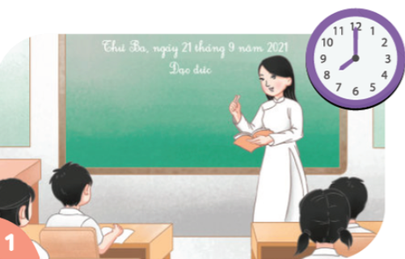
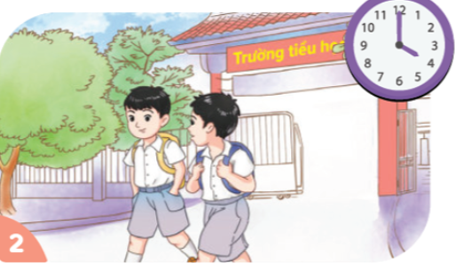
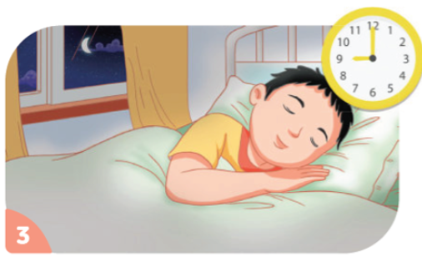
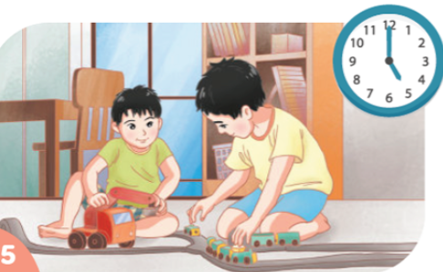
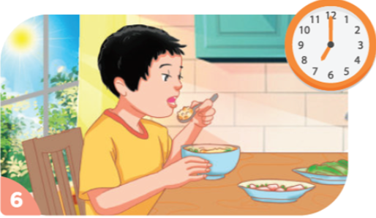
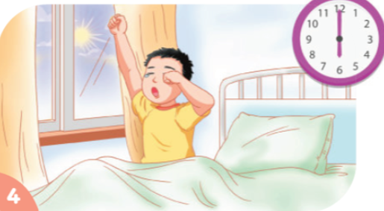
Luyện tập
1. Hãy sắp xếp các bức tranh sau theo trình tự thời gian hợp lí:

Slide 4
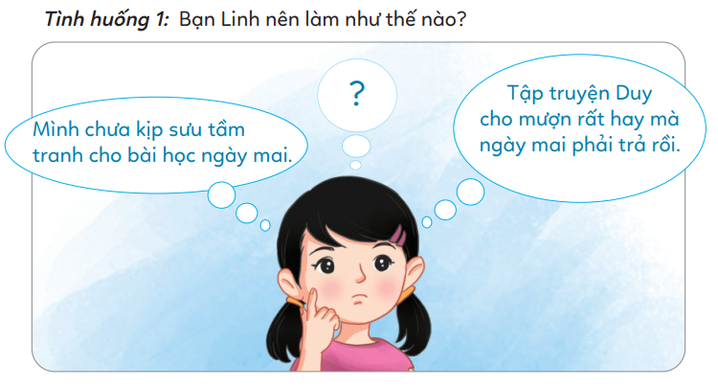

2. Các cặp đôi đóng vai xử lí tình huống sau:

Slide 5
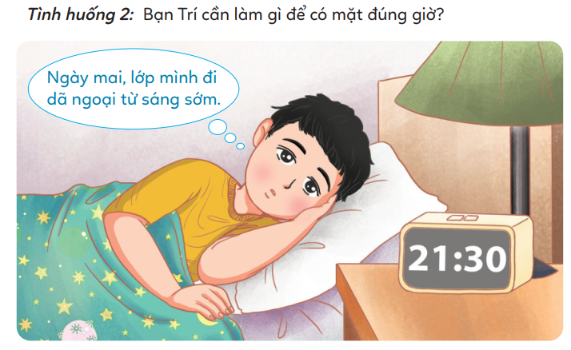

2. Các cặp đôi đóng vai xử lí tình huống sau:

Slide 6
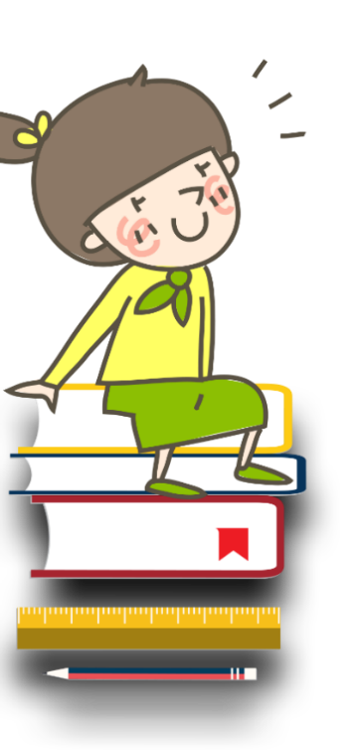
3. Liên hệ: Kể tên những việc em làm trong một ngày và thời gian thực hiện việc đó.

Slide 7
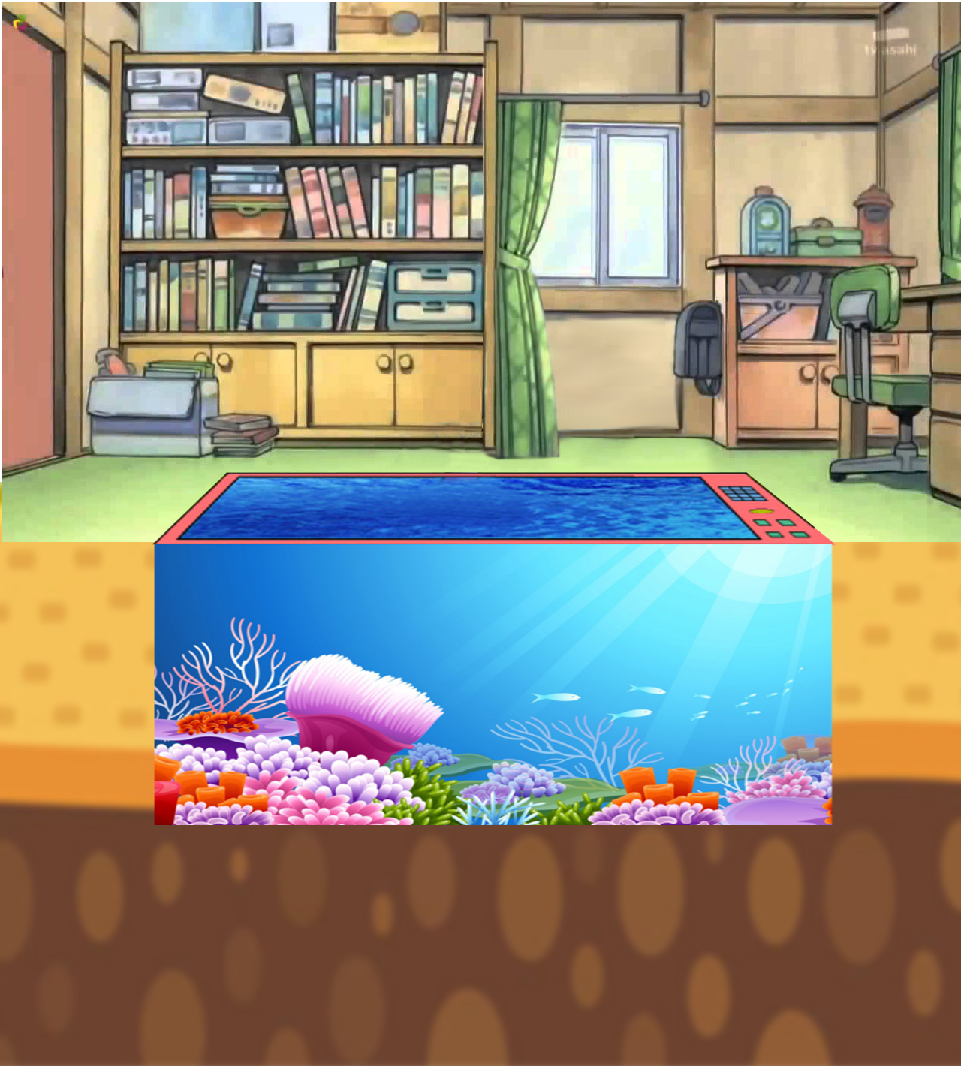





Notes:
Hướng dẫn: GV nhấn vào PLAY để bắt đầu trò chơi.

Slide 8








GIỎI QUÁ
Bắt đầu!
TIẾC QUÁ
HẾT GIỜ
Bạn Bin ngồi vừa ngồi gấp quần áo vừa xem đá bóng là việc làm thể hiện quý trọng thời gian, đúng hay sai?
A. Đúng
B. Sai
Notes:
Hướng dẫn: GV ấn vào chữ Bắt đầu để đếm giờ
GV click vào các ô đáp án để chọn đáp án đúng

Slide 9


GIỎI QUÁ
Bắt đầu!
TIẾC QUÁ
HẾT GIỜ
Bạn Na chăm chỉ luyện tập đàn lúc rảnh rỗi là việc làm thể hiện quý trọng thời gian đúng hay sai?
A. Đúng
B. Sai
Notes:
Hướng dẫn: GV ấn vào chữ Bắt đầu để đếm giờ
GV click vào các ô đáp án để chọn đáp án đúng

Slide 10
GIỎI QUÁ
Bắt đầu!
TIẾC QUÁ
HẾT GIỜ
Lập thời gian biểu cho các hoạt động cuối tuần là việc làm thể hiện sự quý trọng thời gian, đúng hay sai?
A. Đúng
B. Sai
Notes:
Hướng dẫn: GV ấn vào chữ Bắt đầu để đếm giờ
GV click vào các ô đáp án để chọn đáp án đúng

Slide 11


GIỎI QUÁ
Bắt đầu!
TIẾC QUÁ
HẾT GIỜ
Bạn Hoa hoàn thành bài tập về nhà để ngày mai kiểm tra sau đó mới đi sinh nhật bạn là việc làm thể hiện việc sử dụng thời gian hợp lí đúng hay sai?
A. Đúng
B. Sai
Notes:
Hướng dẫn: GV ấn vào chữ Bắt đầu để đếm giờ
GV click vào các ô đáp án để chọn đáp án đúng

Slide 12
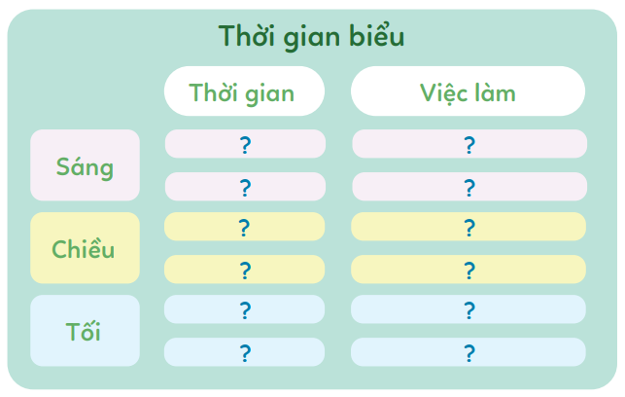
VẬN DỤNG
1. Hãy xây dựng thời gian biểu cho một ngày.

Slide 13
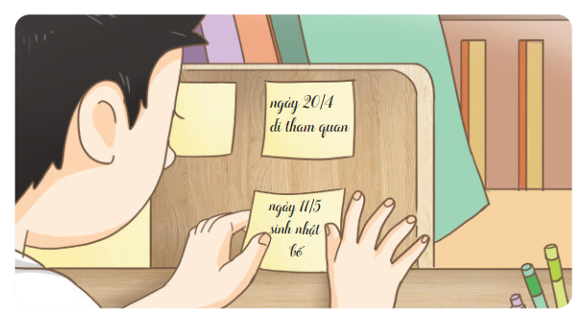
2. Tạo góc học tập ghi nhớ
Ghi lại các công việc cần thực hiện vào tờ giấy nhớ và dán vào góc học tập.

Slide 14
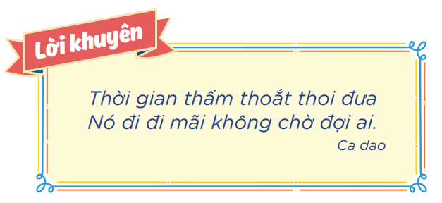

Slide 15


Hướng dẫn về nhà
Hoàn thành thời gian biểu cho 1 tuần học
Tạo góc học tập ghi nhớ
Đọc trước nội dung bài 2

